Slide 1
স্বাগতম
8:20:22 PM
মাওলানা সেলিম হোসাইন সহকারি মৌলভি সিংচাপইড় আলিম মাদ্রাসা।
Page no.1

Slide 2
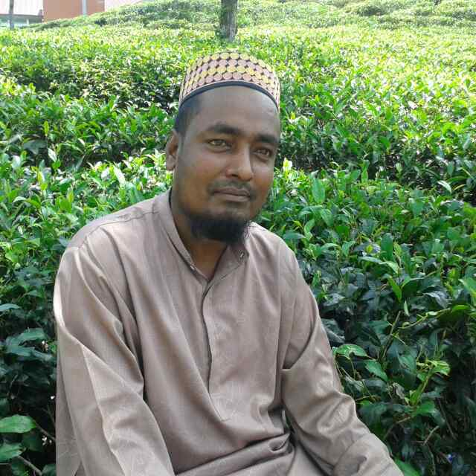
শিক্ষক পরিচিতি
মোঃ সেলিম হোসাইন
সহকারী মৌলভি
সিংচাপইড় ইসলামিয়া আলিম মাদ্রাসা ছাতক, সু্নামগঞ্জ
E-mail: salimhossainsp@gmail.com
মোবাইল০১৭১২৩৯৭৯০৯/০১৭২৬৯৮৩৭৯৬
8:20:22 PM
মাওলানা সেলিম হোসাইন সহকারি মৌলভি সিংচাপইড় আলিম মাদ্রাসা।
Page no.2

Slide 3
দিত্বীয় পাঠ
সময়ঃ ৪০ মিনিট
সোমবার, 13 এপ্রিল 2020
8:20:24 PM
মাওলানা সেলিম হোসাইন সহকারি মৌলভি সিংচাপইড় আলিম মাদ্রাসা।
Page no.3

Slide 4
আজকের পাঠ
জ্ঞানের
মাধ্যমে চরিত্র গঠন
8:20:24 PM
মাওলানা সেলিম হোসাইন সহকারি মৌলভি সিংচাপইড় আলিম মাদ্রাসা।
Page no.4

Slide 5
শিখনফল
এই পাঠ শেষে শিক্ষার্থীরা--------
১। জ্ঞানের মাধ্যমে চরিত্র গঠন করতে পারবে।
২। জ্ঞান অর্জনের সুফল বর্ননা করতে পারবে।
৩। জ্ঞান অর্জনে বিমুখ থাকার কুফল বলতে পারবে।
8:23:10 PM
মাওলানা সেলিম হোসাইন সহকারি মৌলভি সিংচাপইড় আলিম মাদ্রাসা।
Page no.5

Slide 6
8:20:24 PM
মাওলানা সেলিম হোসাইন সহকারি মৌলভি সিংচাপইড় আলিম মাদ্রাসা।
Page no.6

Slide 7
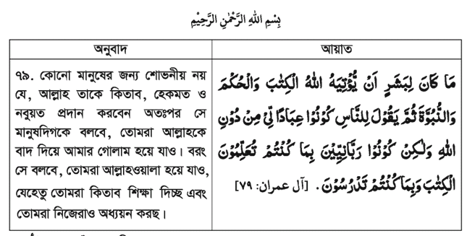
8:20:24 PM
মাওলানা সেলিম হোসাইন সহকারি মৌলভি সিংচাপইড় আলিম মাদ্রাসা।
Page no.7

Slide 8
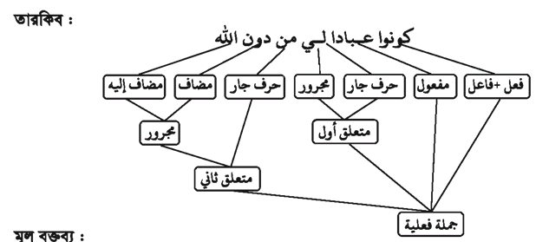
8:20:24 PM
মাওলানা সেলিম হোসাইন সহকারি মৌলভি সিংচাপইড় আলিম মাদ্রাসা।
Page no.8

Slide 9
8:20:24 PM
মাওলানা সেলিম হোসাইন সহকারি মৌলভি সিংচাপইড় আলিম মাদ্রাসা।
Page no.9

Slide 10
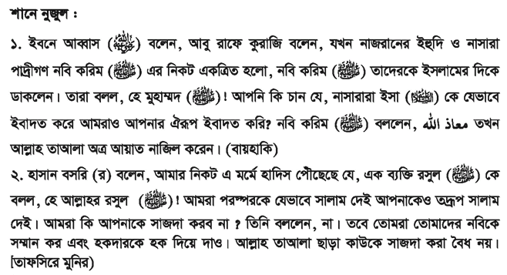
8:20:24 PM
মাওলানা সেলিম হোসাইন সহকারি মৌলভি সিংচাপইড় আলিম মাদ্রাসা।
Page no.10

Slide 11
8:20:25 PM
মাওলানা সেলিম হোসাইন সহকারি মৌলভি সিংচাপইড় আলিম মাদ্রাসা।
Page no.11

Slide 12
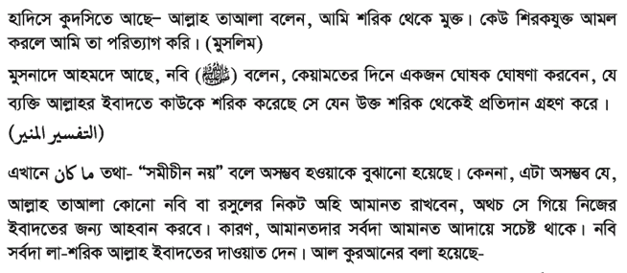
8:20:25 PM
মাওলানা সেলিম হোসাইন সহকারি মৌলভি সিংচাপইড় আলিম মাদ্রাসা।
Page no.12

Slide 13
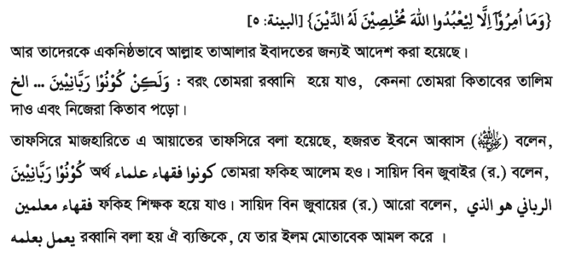
8:20:25 PM
মাওলানা সেলিম হোসাইন সহকারি মৌলভি সিংচাপইড় আলিম মাদ্রাসা।
Page no.13

Slide 14
8:20:25 PM
মাওলানা সেলিম হোসাইন সহকারি মৌলভি সিংচাপইড় আলিম মাদ্রাসা।
Page no.14

Slide 15
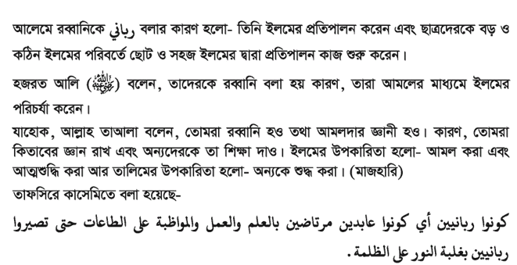
8:20:25 PM
মাওলানা সেলিম হোসাইন সহকারি মৌলভি সিংচাপইড় আলিম মাদ্রাসা।
Page no.15

Slide 16
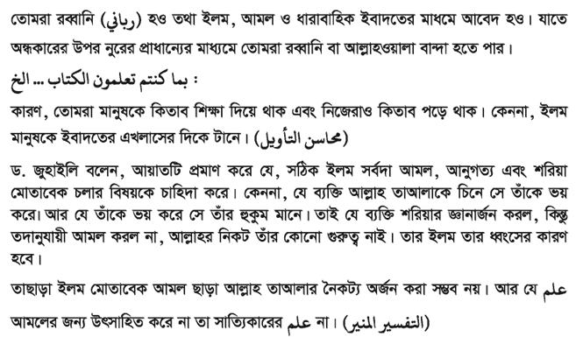
8:20:25 PM
মাওলানা সেলিম হোসাইন সহকারি মৌলভি সিংচাপইড় আলিম মাদ্রাসা।
Page no.16

Slide 17
8:20:27 PM
মাওলানা সেলিম হোসাইন সহকারি মৌলভি সিংচাপইড় আলিম মাদ্রাসা।
Page no.17

Slide 18
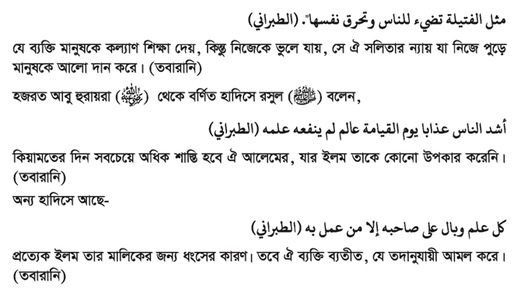
8:20:27 PM
মাওলানা সেলিম হোসাইন সহকারি মৌলভি সিংচাপইড় আলিম মাদ্রাসা।
Page no.18

Slide 19
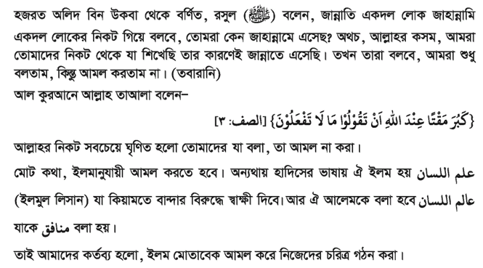
8:20:28 PM
মাওলানা সেলিম হোসাইন সহকারি মৌলভি সিংচাপইড় আলিম মাদ্রাসা।
Page no.19

Slide 20
8:20:28 PM
মাওলানা সেলিম হোসাইন সহকারি মৌলভি সিংচাপইড় আলিম মাদ্রাসা।
Page no.20

Slide 21
একক কাজ
ইলিমের পরিচয় লিখ।
8:20:28 PM
মাওলানা সেলিম হোসাইন সহকারি মৌলভি সিংচাপইড় আলিম মাদ্রাসা।
Page no.21

Slide 22
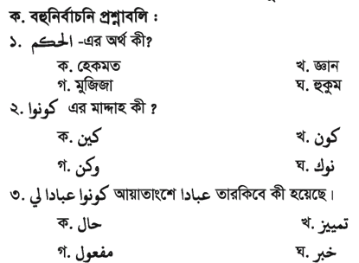
মূল্যায়ন
8:20:28 PM
মাওলানা সেলিম হোসাইন সহকারি মৌলভি সিংচাপইড় আলিম মাদ্রাসা।
Page no.22

Slide 23
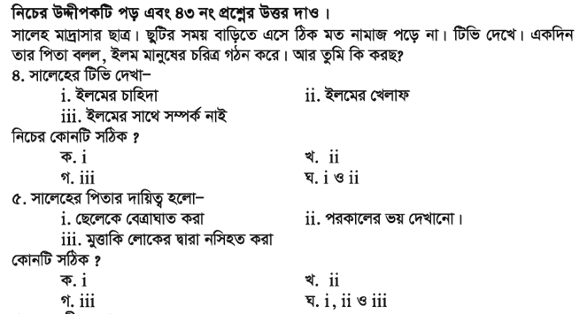
8:20:28 PM
মাওলানা সেলিম হোসাইন সহকারি মৌলভি সিংচাপইড় আলিম মাদ্রাসা।
Page no.23

Slide 24
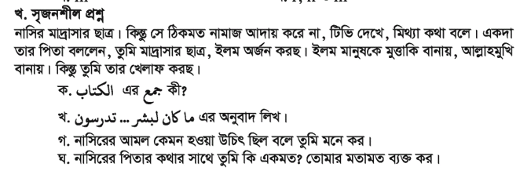
বাড়ীর কাজ
8:20:28 PM
মাওলানা সেলিম হোসাইন সহকারি মৌলভি সিংচাপইড় আলিম মাদ্রাসা।
Page no.24
Notes:
উদাহরণে ক্লিক করে শিক্ষার্থীদেরকে পবিত্র কোরআনের ওয়াক্‌ফ সংশ্লিষ্ট আয়াত দেখানো যাবে।

Slide 25
ধন্যবাদ
8:20:28 PM
মাওলানা সেলিম হোসাইন সহকারি মৌলভি সিংচাপইড় আলিম মাদ্রাসা।
Page no.25

